Slide 1






Selenium Start
Podstawy automatyzacji w Selenium
część II

Slide 2

Testy manualne i automatyczne
Testy manualne są wykonywane bezpośrednio przez testera który na podstawie stworzonych skryptów/scenariuszy testowych weryfikuje poprawność zgodnie z założeniami.

Slide 3
Testy manualne i automatyczne
Testy manualne są wykonywane bezpośrednio przez testera który na podstawie stworzonych skryptów/scenariuszy testowych weryfikuje poprawność zgodnie z założeniami.
Testy automatyczne są wykonywane przez specjalne narzędzia, które wykonują zadane testy zgodnie z określonymi parametrami bez ingerencji człowieka. Testy automatyczne wykorzystywane są głównie w regresji.

Slide 4
Testy manualne i automatyczne
Testy manualne są wykonywane bezpośrednio przez testera który na podstawie stworzonych skryptów/scenariuszy testowych weryfikuje poprawność zgodnie z założeniami.
Testy automatyczne są wykonywane przez specjalne narzędzia, które wykonują zadane testy zgodnie z określonymi parametrami bez ingerencji człowieka. Testy automatyczne wykorzystywane są głównie w regresji.
Testy manualne mogą mieć różną wiarygodność w zależności od testera.
Testy automatyczne pozwalają zaoszczędzić czas i pieniądze.

Slide 5
Testy manualne i automatyczne
Testy manualne są wykonywane bezpośrednio przez testera który na podstawie stworzonych skryptów/scenariuszy testowych weryfikuje jakość.
Testy automatyczne są wykonywane przez specjalne narzędzia, które wykonują zadane testy zgodnie z określonymi parametrami bez ingerencji człowieka. Testy automatyczne wykorzystywane są głównie w regresji.
Testy manualne mogą mieć różną wiarygodność w zależności od testera.
Testy automatyczne pozwalają zaoszczędzić czas i pieniądze.
Nawet najlepsze narzędzie będzie postępowało jedynie według kroków, danych i parametrów wprowadzonych przez osobę, która programowała. Nic nie jest w stanie zastąpić czynnika ludzkiego i jego myślenia.

Slide 6


Git i Github
System kontroli wersji (ang. version/revision control system) – oprogramowanie służące do śledzenia zmian głównie w kodzie źródłowym oraz pomocy programistom w łączeniu zmian dokonanych w plikach przez wiele osób w różnym czasie.
Git – rozproszony system kontroli wersji. Stworzył go Linus Torvalds jako narzędzie wspomagające rozwój jądra Linux.
GitHub – hostingowy serwis internetowy przeznaczony dla projektów programistycznych wykorzystujących system kontroli wersji Git

Slide 7
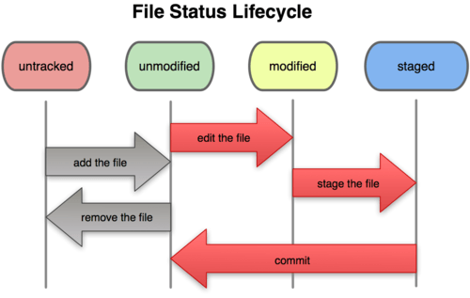
Git i Github
git add – dodaje plik do poczekalni (staging area)
git commit – zatwierdzenie zmian i zapisanie migawki projektu
git push – wysłanie zmian na serwer
git status – wyświetla stan lokalnych plików

Slide 8
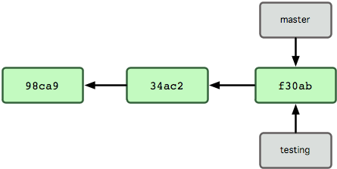
Git i Github
Branch - gałąź w Gicie jest lekkim, przesuwalnym wskaźnikiem na zestaw zmian – na migawki projektu
git branch testing – tworzenie nowej gałęzi o nazwie testing

Slide 9
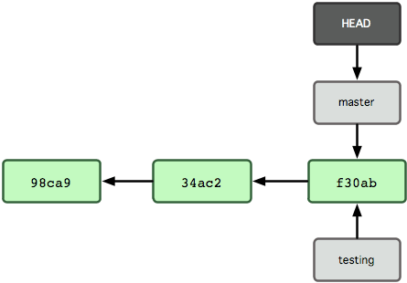
Git i Github
Branch - gałąź w Gicie jest lekkim, przesuwalnym wskaźnikiem na zestaw zmian – na migawki projektu
git branch testing – tworzenie nowej gałęzi o nazwie testing

Slide 10
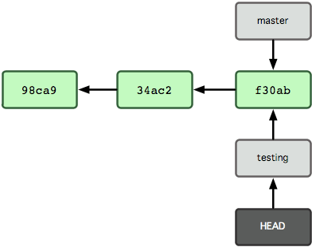
Git i Github
git checkout testing – przełączenie się na gałąź testing

Slide 11
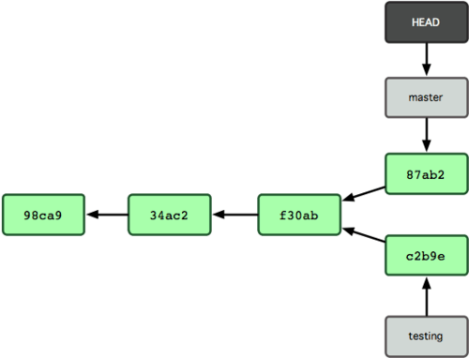
Git i Github

Slide 12
Git i Github
Pull request - wysłanie swoich zmian do zatwierdzenia przez administratora/reviewera. Może on zdecydować o tym, czy zmiany zostaną scalone (merge), czy wymagają poprawek, czy jednak zostaną odrzucone

Slide 13
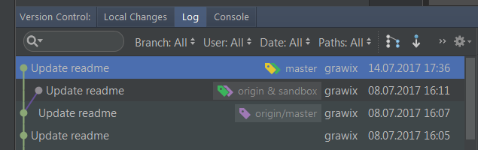
Git i Github
https://www.git-tower.com/blog/git-cheat-sheet/

Slide 14
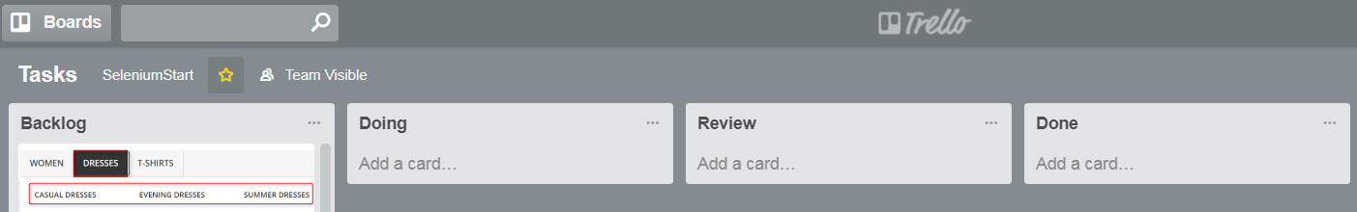
Trello
Trello – darmowa aplikacja internetowa wspomagająca zarządzanie projektami. Udostępniająca tablice (board) w celu wizualizacji postępów zadań w projekcie.

Slide 15
CSS selector i xpath
Obiektowy model dokumentu (Document Object Model, DOM) – sposób reprezentacji złożonych dokumentów XML i HTML w postaci modelu obiektowego. Model ten jest niezależny od platformy i języka programowania.
XPath (ang. XML Path Language, w wolnym tłumaczeniu Język ścieżek XML, Język ścieżek rozszerzalnego języka znaczników) – język służący do adresowania części dokumentu XML.
XPath został oryginalnie zaprojektowany dla XSLT i XPointer, ale znajduje zastosowanie także w DOM oraz językach bazujących na XML, np. XQuery, XUL.
Selektory CSS – sposób wyznaczania elementów z Document Object Model bazujący na języku Kaskadowych Arkuszy Stylów (CSS), opracowanym przez organizację W3C w 1996 r.

Slide 16
CSS selector i xpath
Xpath a CSS selectors:
Możliwość szukania w górę
Możliwość szukania po tekście:
<span>txt</span>
Szybkość działania
Czytelniejszy i krótszy zapis
Popularność

Slide 17
CSS selector i xpath
Najważniejsze opcje:
Element | CSS selector | Xpath
<a> | a | //a
<a typ=zero> | a[type=’zero’] | //a[@type=’zero’]
<a class=cl0> | a.cl0 | //a[@class=’cl0’]
<a id=id1> | a#id1 | //a[@id=’id1’]
<a><table><tr><td> | a>table>tr>td | //a/table/tr/td
<a><table><tr><td> | a td | //a//td
<a typ=zero> | a[type^=’z’] a[type*=’er’] a[type$=’o’] | //a[starts-with(@type, ’z’)] //a[contains(@type’er’)] //a[contains(@type, ’o’)] ??
<span>aaa</span> | - | //span[text()=’aaa’]

Slide 18
Java i maven
Java – obiektowy język programowania stworzony przez grupę roboczą pod kierunkiem Jamesa Goslinga z firmy Sun Microsystems. Java jest językiem tworzenia programów źródłowych kompilowanych do kodu bajtowego, czyli postaci wykonywanej przez maszynę wirtualną. Język cechuje się silnym typowaniem. Jego podstawowe koncepcje zostały przejęte z języka Smalltalk (maszyna wirtualna, zarządzanie pamięcią) oraz z języka C++ (duża część składni i słów kluczowych).
Apache Maven - narzędzie automatyzujące budowę oprogramowania na platformę Java. Poszczególne funkcje Mavena realizowane są poprzez wtyczki, które są automatycznie pobierane przy ich pierwszym wykorzystaniu. Plik określający sposób budowy aplikacji nosi nazwę POM-u (ang. Project Object Model).

Slide 19
Selenium
Selenium – framework używany do tworzenia automatycznych testów dla aplikacji webowych. Narzędzie to wspiera wszystkie popularne platformy: Windows, Linux oraz OS X.
Selenium IDE
Selenium RC
Selenium WebDriver
Selenium Grid

Slide 20
CSS selector i xpath
Najważniejsze opcje:
Element | CSS selector | Xpath
<tr> <td></td> <td></td> <td></td> </tr> | tr>td:nth-child(2) | //tr/td[2]
<tr> <td></td> <th></th> <td></td> </tr> | tr>td:nth-type(2) | //tr/td[2]
<a class=cl0 href=wp.pl> | a.cl0[href=‘wp.pl’] | //a[@class=’cl0’][@href=‘wp.pl’]

Slide 21
DZIĘKUJEMY ZA UWAGE ;)
SJSI sp. z o.o.
ul. Zielona 14, 62-800 Kalisz
e-mail: biuro@sjsi.pl
tel. +48 62 598 47 77
Grzegorz Witek
e-mail: grz.witek@gmail.com
tel. +48 607 041 583

